Slide 1




Atelier sur la Géo-activation du Système d'Information Sanitaire (SIS) et l'Utilisation des Systèmes d’Information Géographique (SIG) en Afrique Francophone
Séance 12 - Mise en œuvre du cycle de gestion des données géospatiales (Partie 6) : Héberger, maintenir, partager, utiliser et mettre à jour les données
7 novembre 2023
Saly, Sénégal

Slide 2
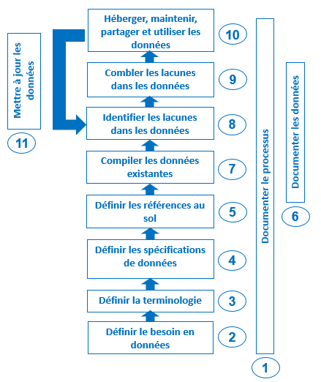
Héberger, maintenir, partager, utiliser et mettre à jour les données
Une fois que les lacunes dans les données, au moins la majorité d’entre-elles, ont été comblées dans le cadre de la géo-activation du SIS il est non-seulement possible de les utiliser mais il est également important de s’assurer de la façon appropriée de les héberger, maintenir, partager et mettre à jour.
Demande pour qu’une solution informatique soit déployée et pour que l’environnement de soutien nécessaire soit mis en place
La même chose s’applique aux informations et produits d’information générés sur la base de ces données (pas couvert ici).
2

Slide 3
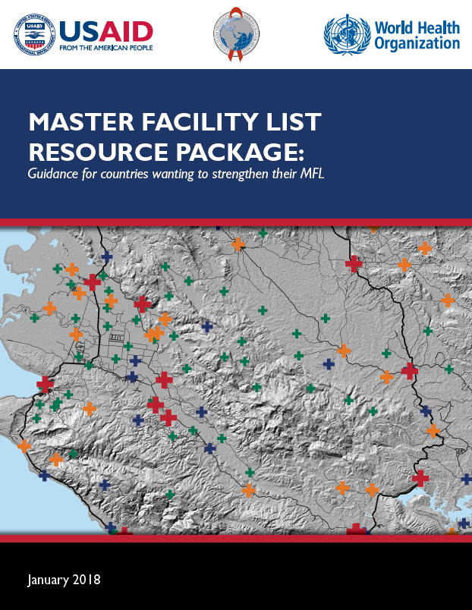
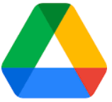
Solution informatique pour stocker, maintenir, partager et mettre à jour les données (listes maîtresses, hiérarchies, données géospatiales
Le concept de registre
Solution informatique permettant de stocker, maintenir, valider, mettre à jour et partager une liste maîtresse.
Exemple du registre national des établissement de santé du Département de la santé des Philippines: https://nhfr.doh.gov.ph/Home)
Conteneur qui gère une seule liste maîtresse…
…mais la Santé Publique nécessite de considérer plusieurs types d’Entités Géographiques à la fois (établissements de santé, unités administratives, villages,…) et ces entités sont reliées entre elles par différents types de relations (géographiques, administratives, de référence, …) et tout cela change au cours du temps….
3

Slide 4

Solution informatique pour stocker, maintenir, partager et mettre à jour les données (listes maîtresses, hiérarchies, données géospatiales
Le Concept de Registre Géographique Commun (CGR) ¹
Solution informatique permettant l'hébergement, la gestion, la mise à jour régulière et le partage simultanés des listes maîtresses ainsi que des hiérarchies et données géospatiales associées pour les objets géographiques au cœur du développement en général et de la santé publique en particulier.
EN_Guidance_Common_Geo-registry_Ve2
Conteneur qui gère en même temps plusieurs listes maîtresses ainsi que les hiérarchies et les données géospatiales qui leur sont associées:
Peut couvrir toutes les entités géographiques au cœur du développement en général et de la santé publique en particulier (établissements, départements administratifs. Départements rattachés, villages,…)
Gère différentes hiérarchies
Gère les changements au fil du temps
Couvre différents types d'utilisateurs
Accessible par tout système faisant partie du ou extérieur au SIS
4
4

Slide 5
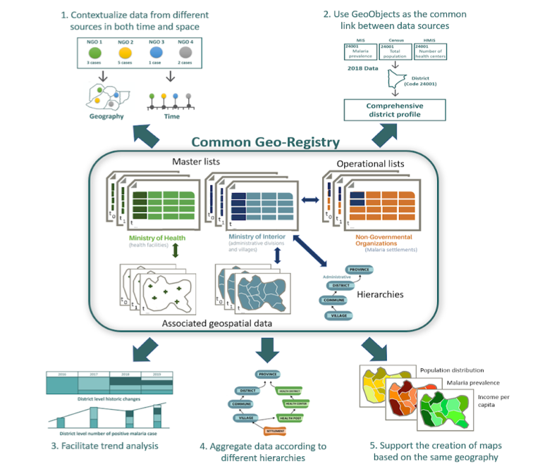

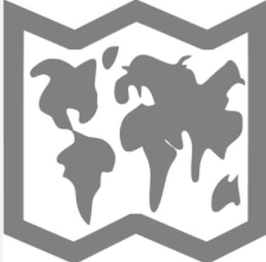

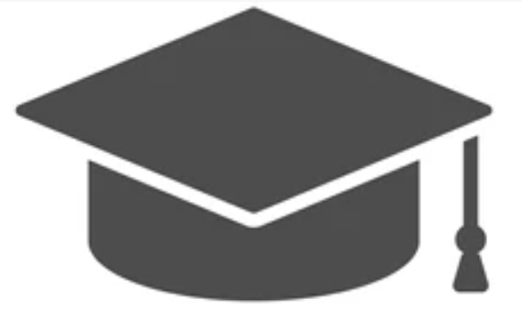
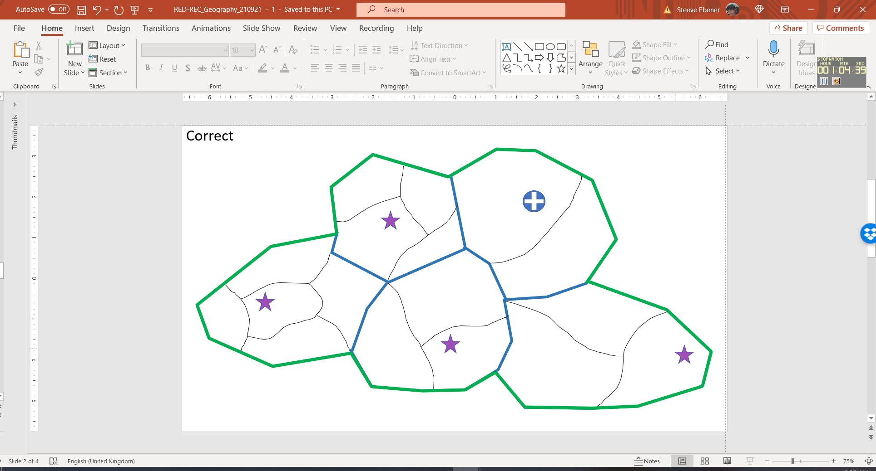


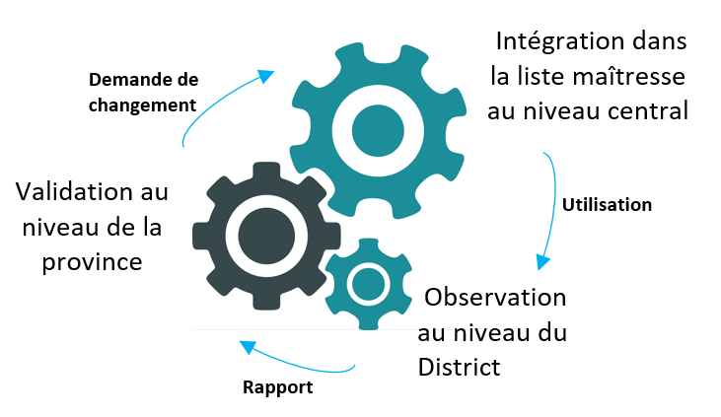
Solution informatique pour héberger, maintenir, partager et mettre à jour les données (listes maîtresses, hiérarchies, données géospatiales
Le concept de Registre Géographique Commun (CGR) ¹
1. Contextualiser les données provenant de différentes sources dans l’espace et dans le temps
5. Applications «géo-activées»
1. Institution gouvernementales mandatées
Agence nationale de cartographie
Ministère de la santé
Ministère de la santé
2. Utiliser les entités géographiques comme lien commun entre sources de données
Ministère de l’intérieur
Ministère de l’éducation
Ministère de l’éducation
ID | Name
910 | Thantoxaly
920 | Pientiaver
Registre Géographique Commun (RGC)
Listes maîtresses
Listes opérationnelles
Ministère de l’intérieur
3. Faciliter l’analyse des tendances
Hiérarchies
3. Géographie commune et officielles au cours du temps
Données géospatiales
Bureau de statistiques
2. Hébergement, gestion, mise à jour, partage
4. Agréger les données selon des hiérarchies différentes
4. Utilisateurs
5
5. Utiliser un SIG pour créer des cartes thématiques, effectuer des analyses spatiales ou appliquer des modèles distribués spatialement
5

Slide 6
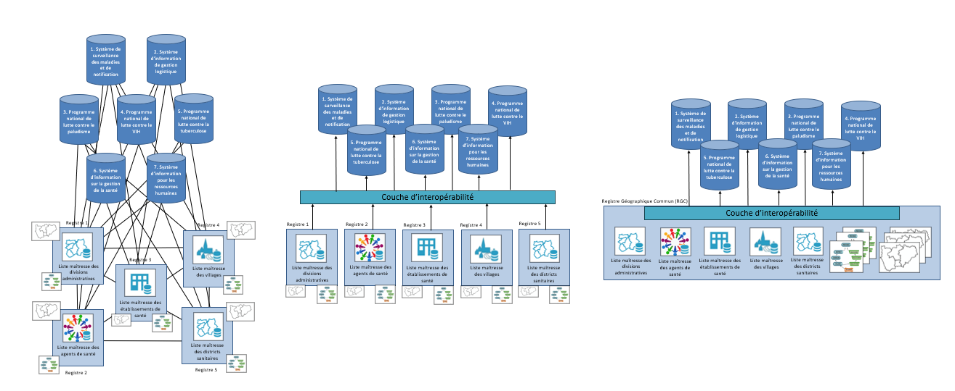
Solution informatique pour héberger, maintenir, partager et mettre à jour les données (listes maîtresses, hiérarchies, données géospatiales)
Un registre séparé pour chaque entité géographique sans couche d’interopérabilité
Un registre séparé pour chaque entité géographique avec couche d’interopérabilité
Un seul registre gérant toutes les entités géographiques
Un seul registre est maintenu pour toutes les entités géographiques. Le registre géographique commun maintient toutes les listes, les hiérarchies et données géospatiales. Chaque système d’information à besoin de se connecter qu’à un seul registre pour obtenir toutes les données et informations
Un registre séparé pour chaque entité géographique. Chaque registre maintien sa propre liste, ses propre hiérarchies et données géospatiales. Les systèmes sont connectés aux registres au travers de la couche d’intéroperabilité pour assurer la consistance de chaque système
Un registre séparé pour chaque entité géographique. Chaque registre maintien sa propre liste, ses propre hiérarchies et données géospatiales. Les registres doivent être connectés entre eux pour assurer consistance et chaque système d’information doit se connecter à chacun des registres
Préférence pour la géo-activation du SIS

Slide 7



Processus pour l’identification, le déploiement
et la maintenance d’un registre
Documenter les cas d’utilisation justifiant le
déploiement d’un registre
2. Définir les exigences métier du registre
3. Définir et prioriser les exigences fonctionnelles
du registre
Identifier les solutions informatiques qui correspondent aux exigences qui ont été définies
Sélectionnez la solution la plus appropriée
Déployer la solution informatique sélectionnée pour servir de registre (planification, mise en place, configuration (e.g.: langue, rôles), assurance qualité)
Télécharger la version actuelle de la liste, ou des listes maîtresses avec les hiérarchies et données géospatiales associées dans le registre
Tester, et si besoin est, ajuster les fonctions du registre
Mettre en service le registre (formation du gestionnaire et des utilisateurs, soutient opérationnel, monitoring en continu,…)
Etapes critiques

Slide 8
Définir les cas d’utilisation d’un registre
(exemple: Registre pour la liste maîtresse des établissements de santé)
Optimisation des ressources : Réduit la duplication des efforts et économise les ressources grâce à la gestion centralisée et à la mise à jour régulière de la liste maîtresse.
Standardisation et qualité des données : Assure la standardisation des données et, en tant que telle, la qualité des informations collectées et stockées dans la liste maîtresse.
Contrôle d'accès : Met en œuvre des contrôles d'accès des utilisateurs pour garantir que seul le personnel autorisé peut mettre à jour et accéder à la liste maîtresse.
Recherche et découverte : Permet aux utilisateurs de rechercher facilement des établissements de santé par type, emplacement ou toute autre information stockée dans la liste maîtresse.
Cartographie : Peut fournir des fonctionnalités de cartographie pour visualiser l'emplacement des établissements de santé dans le temps et permettre des requêtes basées sur la location.
Rapports : Génère des rapports sur le nombre et la répartition des établissements de santé au fil du temps pour éclairer la prise de décision.
Interopérabilité : Permet l'interopérabilité des données entre les systèmes d'information, en collectant, en gérant et/ou en analysant les données et les informations au niveau des installations.
Accès en ligne : Facilite l'utilisation en ligne des informations contenues dans la liste maîtresse, y compris, le cas échéant, la création d'un portail public.
Evolutivité : Facilite la gestion de la liste maîtresse à mesure que le réseau de prestation de soins de santé évolue au fil du temps.

Slide 9
Définir les exigence métier (quoi, pourquoi) d’un registre
(exemple: Registre pour la liste maîtresse des établissements de santé)
Domaine | Exigence | Raisonnement
Exactitude et intégrité des données | Maintenir des informations précises et à jour sur les établissements de santé, y compris leur emplacement, leurs services, leurs coordonnées et leur statut de certification. | Des données inexactes ou obsolètes peuvent entraîner des erreurs dans les références des patients, l'allocation des ressources et les interventions d'urgence.
Standardisation des données | Mettre en œuvre des formats de données standardisés pour assurer la cohérence dans la saisie et l'échange de données (par exemple, HL7 FHIR). | Les données standardisées permettent l'interopérabilité entre les différents systèmes de santé et facilitent le partage des données.
Sécurité et confidentialité des données | Mettre en œuvre des mesures de sécurité robustes pour protéger les données qui pourraient être stockées dans la liste maîtresse (par exemple, les informations de contact) | Les données des établissements de santé peuvent contenir des informations sensibles et les violations peuvent avoir de graves conséquences juridiques.
Évolutivité des données | S'adapter à l'ajout de nouveaux établissements de santé et à l'éventuelle expansion du dictionnaire de données sans perturbations majeures | Les infrastructures de santé évoluent et le système doit s'adapter aux changements du nombre et des types d'établissements
Gestion complète du temps et préservation des données | Fournir des fonctionnalités complètes de gestion du temps et de préservation des données, y compris la conservation des données historiques, la gestion des versions, la datation efficace et la création de rapports temporels. | Une gestion efficace de la dimension temporelle au sein du registre est essentielle pour maintenir un historique complet des données des établissements de santé. Ces fonctionnalités permettent de suivre l'évolution des établissements de santé, le respect des réglementations historiques et la capacité d'analyser les tendances et les changements au fil du temps.
Intégration de données | Prise en charge de l'intégration avec d'autres systèmes de santé, bases de données et dossiers de santé électroniques (DSE) pour faciliter le partage et la coordination des données | Un échange de données fluide est essentiel pour une prestation de soins de santé efficace et des initiatives de santé publique.
Validation et vérification des données | Mettre en œuvre des contrôles de validation pour garantir que les données saisies dans le système répondent aux critères prédéfinis et vérifier périodiquement les données auprès de sources faisant autorité. | Garantir l’exactitude des données est crucial pour une prise de décision fiable
Intégration géospatiale | Incorporer des fonctionnalités géospatiales pour cartographier les emplacements des établissements de santé et permettre une analyse spatiale | Les données géolocalisées sont essentielles à la planification des soins de santé et à la prise de décision

Slide 10

Définir les exigence métier (quoi, pourquoi) d’un registre
(exemple: Registre pour la liste maîtresse des établissements de santé)
Domaine | Exigence | Raisonnement
Contrôle d'accès des utilisateurs | Définir les rôles et autorisations des utilisateurs, en accordant l'accès en fonction des responsabilités professionnelles de l'utilisateur et en garantissant que les utilisateurs non autorisés ne peuvent pas modifier ou accéder aux données sensibles. | Le contrôle de l'accès aux données empêche les modifications non autorisées et maintient l'intégrité des données.
Interface conviviale | Fournir une interface intuitive et conviviale qui permet aux utilisateurs autorisés de rechercher, mettre à jour et accéder facilement aux informations sur les établissements de santé | Un système convivial favorise une utilisation efficace et réduit le temps de formation des utilisateurs
Piste d'audit et journalisation | Tenir des journaux détaillés des modifications de données et des activités des utilisateurs à des fins d'audit, de surveillance et de responsabilité. | L'audit aide à identifier et à traiter les activités non autorisées ou malveillantes au sein du système
Sauvegarde et récupération de données | Sauvegardez régulièrement les données et établissez des protocoles robustes de reprise après sinistre pour minimiser la perte de données en cas de panne du système. | La perte de données peut être catastrophique et compromettre les soins aux patients et les efforts de santé publique
Rapports et analyses | Fournir des fonctionnalités de reporting et d'analyse pour soutenir la prise de décision, l'analyse des tendances et la recherche sur les soins de santé | Les informations basées sur les données sont essentielles pour optimiser l'allocation des ressources de santé et améliorer les services.
Formation et assistance des utilisateurs | Fournir du matériel de formation et un support technique continu aux utilisateurs pour garantir qu'ils peuvent utiliser efficacement le système | Une formation et un soutien adéquats améliorent l’adoption du système et la qualité des données
Entretien rentable | Faciliter la maintenance et les mises à jour rentables du système, en tenant compte de facteurs tels que les licences logicielles, les exigences matérielles et les coûts de personnel | La durabilité à long terme dépend d’une gestion efficace des coûts de maintenance
Faisons l’exercice d’identifier quelle exigences métier sont importante d’après vous
https://bit.ly/3sa5CPn

Slide 11

Définir les exigences fonctionnelles (comment) d’un registre
(exemple: Registre pour la liste maîtresse des établissements de santé)
Quelques exemples (la liste complète contient 37 exigences):
Validation des données : Mettre en œuvre des contrôles de validation des données pour garantir que les données saisies respectent les normes définies, empêchant ainsi la saisie d'informations inexactes ou incomplètes
Cartographie géospatiale : Intégrez des capacités de cartographie géospatiale pour représenter visuellement l'emplacement des établissements de santé sur des cartes et permettre des requêtes basées sur la localisation
Références croisées et liens : Permettre des références croisées et des liens entre la liste maîtresse des établissements de santé et d’autres liste maîtresse (par exemple, unités administratives, villages,... ).
Interface conviviale : Créer une interface intuitive et conviviale qui permet aux utilisateurs de naviguer facilement dans le système et d'effectuer des tâches efficacement.
Création de rôles utilisateur : Prendre en charge la possibilité de créer des rôles et d'attribuer des autorisations aux rôles. Des exemples de rôles seraient l'administrateur principal, le conservateur des données, le responsable de la santé.
Faisons l’exercice d’identifier le niveau d’importance de ces exigences fonctionnelles
https://bit.ly/3Mm0u1A

Slide 12
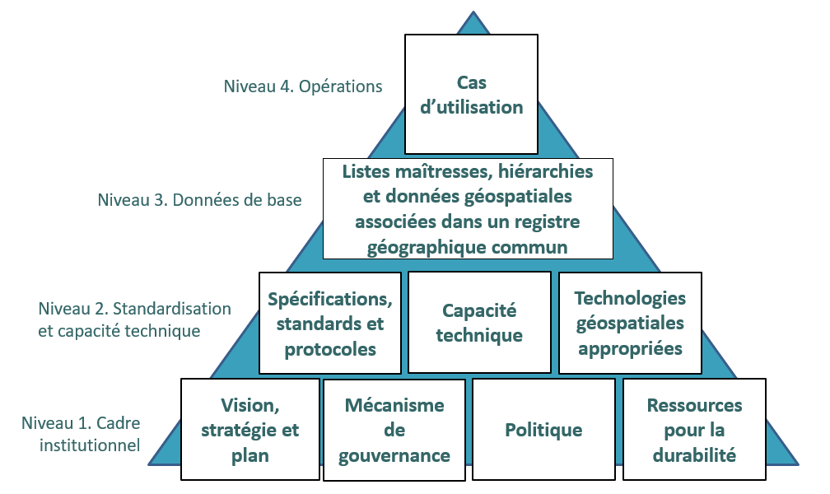
L’environnement de soutien
Quel que soit la/les solutions informatiques choisies comme registre(s), l’environnement de soutien nécessaire serra constitué par les deux premiers niveaux du cadre de géo-activation du SIS
12

Slide 13

Rôle de environnement de soutien pour héberger, maintenir, partager et mettre à jour les données
Dans ce contexte, le mécanisme de gouvernance joue un rôle central afin de :
Définir les cas d’utilisations ainsi que les exigences métier et fonctionnelle pour le(s) registre(s)
Choisir la/les solutions informatique qui va/vont servir de registre(s)
Définir et opérationnaliser le mécanisme de mise à jour des données
Soutenir une culture d’utilisation des données
Définir et mettre en œuvre un mécanisme et une politique de partage des données
Identifier les ressources nécessaires pour assurer le maintien et la mise à jour du/des registre(s) et de son/leur contenu
13

Slide 14

Utiliser les données
Défis du système de santé
(Classification de l’OMS)
5 Utilisation
1 Information
5.1 Faible demande de services par la population
1.1 Absence de dénominateur de population
Application des données et technologies géospatiales
5.2 Inaccessibilité géographique aux soins
1.3 Manque de données de qualité / fiables
Liste maîtresse géoréférencée
6.2 Manque, ou système de référence inapproprié
1.6 Utilisation insuffisante des données et des informations
6.3 Mauvaise planification et coordination
1.7 Absence d’un identifiant unique
Estimation de la population et sa distribution spatiale
7 Coûts
2 Disponibilité
7.2 Manque d’efficacité dans l’attribution des ressources
2.1 Approvisionnement insuffisant en produits de base
Accessibilité géographique, localisation de services et modélisation de l’optimisation des itinéraires
8 Responsabilisation
2.2 Offre de services insuffisante
1.2 Signalement tardifs des évènements
2.3 Approvisionnement insuffisant en équipements
1.5 Manque d’accès à l'informations ou aux données
Cartographie thématique
8.3 Absence d'un mécanisme de retour d’information communautaire
2.4 Offre insuffisante d'agents de santé qualifiés
3 Qualité
Navigation, suivi et collecte de coordonnées géographique en utilisant un SGNS
8.5 Faible responsabilisation entre les différents niveaux du secteur de la santé
3.6 Supervision de soutien inadéquate
8.6 Compréhension insuffisante de la population bénéficiaire
Pratiqué pendant l’atelier

Slide 15
Atelier sur la Géo-activation du Système d'Information Sanitaire (SIS) et l'Utilisation des Systèmes d’Information Géographique (SIG) en Afrique Francophone
Ordre du jour et objectifs du 3ème jour

Slide 16
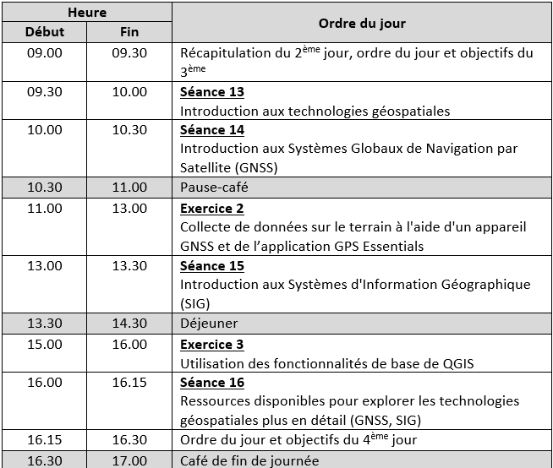
Ordre du jour et objectifs du 3ème jour
Introduction technologies géospatiales
SGNS et collecte de coordonnées géographiques
Introduction aux SIG et ressources
Introduction aux technologies spatiales avec un focus particulier sur les SGNS et les SIG

